Slide 1
«Информатико-математический ринг
с минуткой безопасности»
7 «А», 9 «А».
Подготовили:
Учитель математики Маслова Е.Г.
Учитель информатики Годовикова О.В.

Slide 2
Цель мероприятия:
• способствовать развитию познавательной и творческой активности учащихся
• развивать интерес к предметам математики и информатики
• расширить кругозор учащихся
• активизировать деятельность учащихся
Задачи мероприятия:
Учебная: Создать условия для проявления каждым учеником своих способностей.
Воспитательная: Воспитывать такие качества у учащихся, как умение слушать другого человека, работать в группах.
Коррекционная: Развивать математические способности, сообразительность, любознательность, коммуникативную компетенцию, логическое мышление.

Slide 4
МАТЕМАТИКИ
ИНФОРМАТИКИ

Slide 5
1
ПРИВЕТСТВИЕ
5 БАЛЛОВ

Slide 6
2
ТЫ МНЕ – Я ТЕБЕ
1 БАЛЛ за правильный ответ

Slide 7
3
ЗАМОРОЧКИ ИЗ БОЧКИ
количество баллов = № бочонка

Slide 8
4
СКЛЕЙКА СЛОВ
количество баллов = количество слов

Slide 10
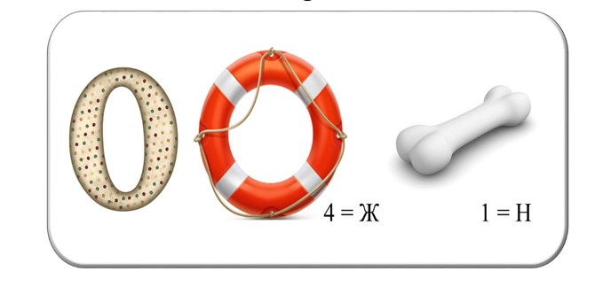

Slide 16
5
ОПОЗНАЙ ПОСЛОВИЦУ
1 пословица = 1 балл

Slide 17
6
ПРОЧТИ СЛОВА
1 слово = 1 балл

Slide 18
7
КТО БОЛЬШЕ
1 слово = 1 балл

Slide 19
ПОДВЕДЕНИЕ ИТОГОВ

Slide 20
ОЦЕНИТЕ

